Slide 1
ФКУ
«Центр Государственной инспекции по маломерным судам МЧС России по Алтайскому краю»

Slide 2
Умение хорошо плавать – одна из важнейших гарантий безопасного отдыха на воде, но помните, что даже хороший пловец должен соблюдать постоянную осторожность, дисциплину и строго придерживаться правил поведения на воде!!!

Slide 3
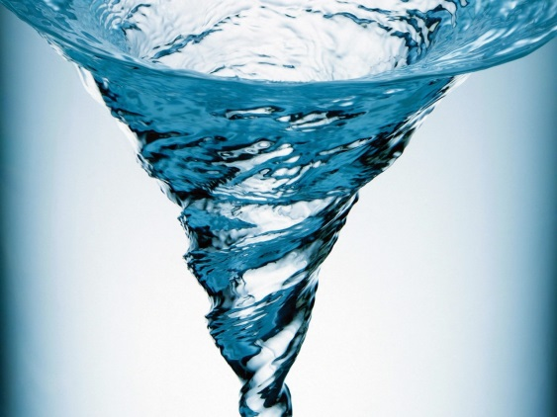
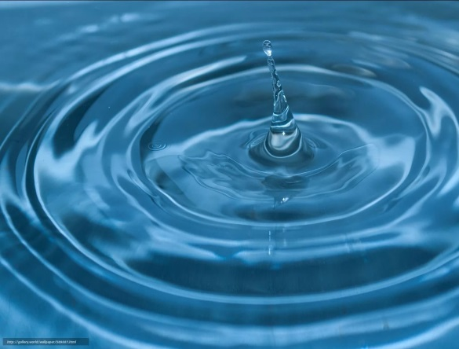
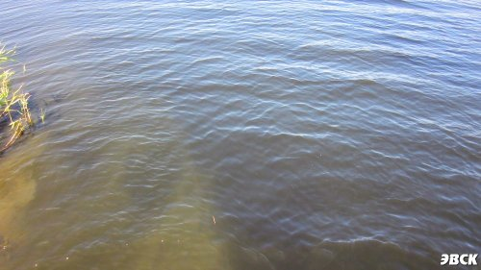
Причина гибели
Высокая температура воздуха
Высокий уровень воды в реках
Дно с корягами и меняющимся рельефом
Водовороты
Низкая температура воды
Мутная вода

Slide 4
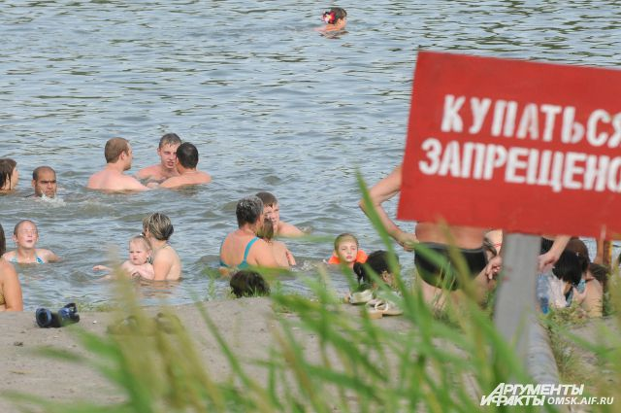
Купание в неустановленных местах
Места для купания
Официальные пляжи (спасатели, чистая вода, проверенное дно)
Несанкционированные пляжи
Игнорирование аншлагов в местах где опасно купаться

Slide 5
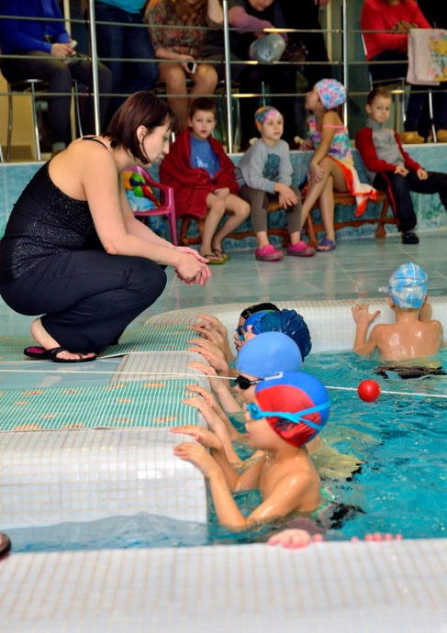
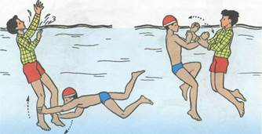
Отсутствие навыков плавания

Slide 6
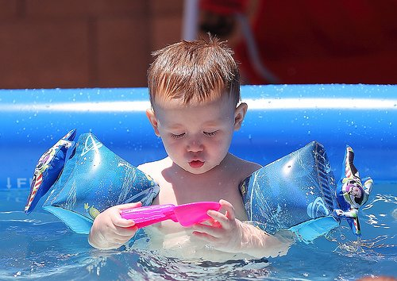
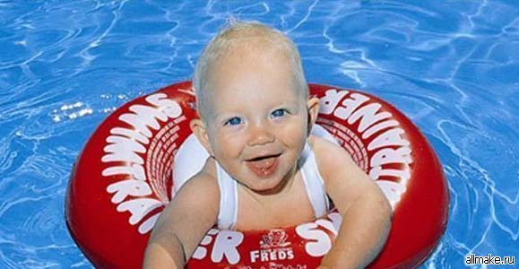
Неиспользование средств индивидуальной плавучести

Slide 7
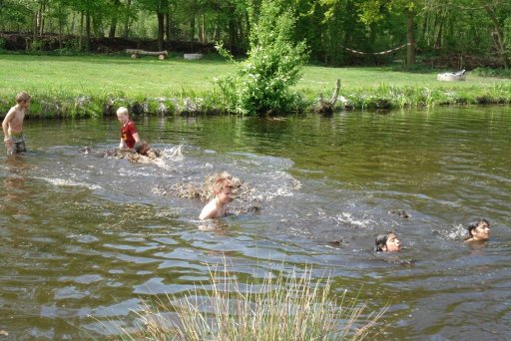
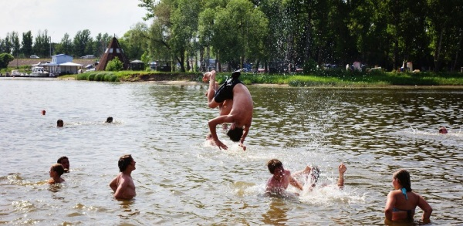
Оставление детей у воды без надзора
«Мы все лето проводили у воды и ничего не случилось»
«Старшие присмотрят за младшими»
«Там много людей за ними присмотрят»

Slide 8
Правила безопасного поведения на водных
объектах в летний
период времени

Slide 9
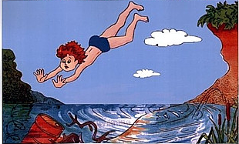
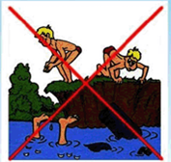
Не ныряйте в незнакомых местах:
- на дне могут лежать опасные предметы.

Slide 10
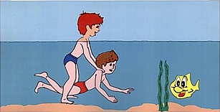
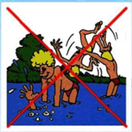
Не устраивайте игр в воде, связанных с захватами:
- нельзя «топить» человека он может захлебнуться и погибнуть.

Slide 11
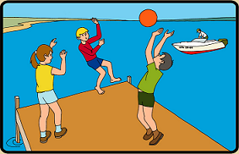
Не играйте в местах откуда можно упасть в воду:
- на берегу реки или озера.
- на лодочных причалах.
- на мостах через реку.

Slide 12
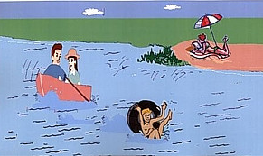
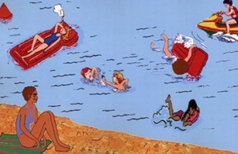
Нельзя плавать на надувных матрасах и камерах:
- камера может начать спускаться, а матрас унести течением далеко от берега.

Slide 13
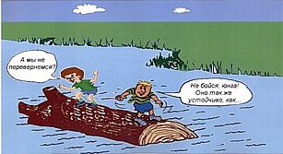
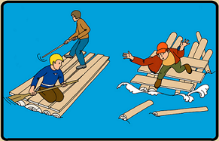
Нельзя плавать на бревнах, досках, самодельных плотах:
они не устойчивы, ненадежны, могут не выдержать ваш вес и перевернуться.

Slide 14
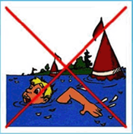
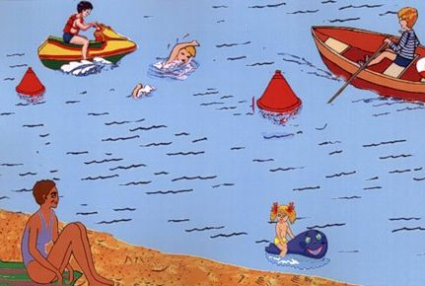
Нельзя заплывать за буйки:
- можно попасть под катер или лодку.

Slide 15
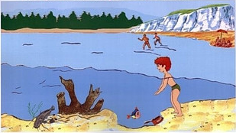
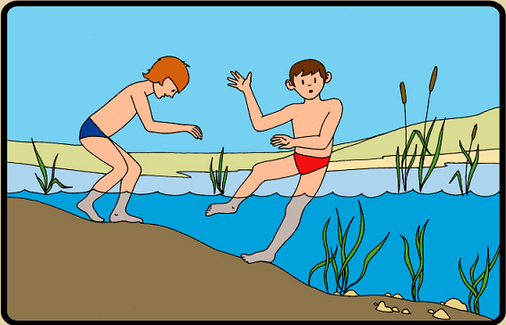
Нельзя заходить на глубокие места, если не умеешь плавать
или плаваешь плохо:
- дно у рек всегда изменяется.

Slide 16
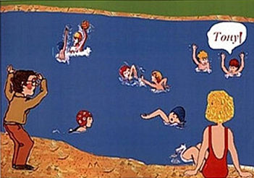
Нельзя играя в воде, кричать в шутку:
«Помогите! Тону!»

Slide 17
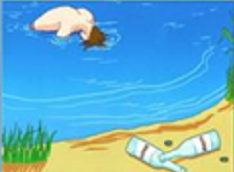
Не купайтесь
в нетрезвом виде:
это очень опасно
для жизни.

Slide 18
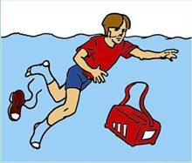
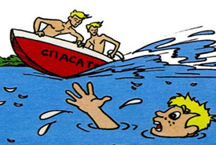
Оказавшись в воде,
скиньте одежду и обувь.
Если поблизости находятся плавсредства, постарайтесь подплыть к ним и посигнальте, чтобы Вас заметили.

Slide 19
При несчастном случае на воде предусмотрены средства спасения:

Slide 20
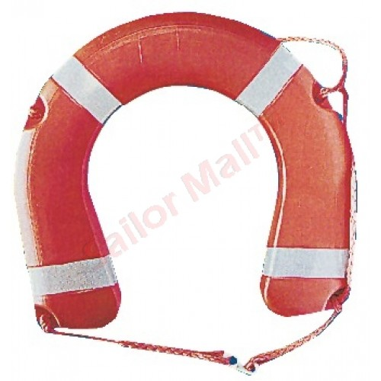
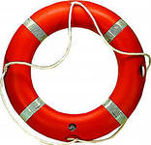
Спасательные круги:
Имеют светоотражающие ленты.
спасательные леера.

Slide 21
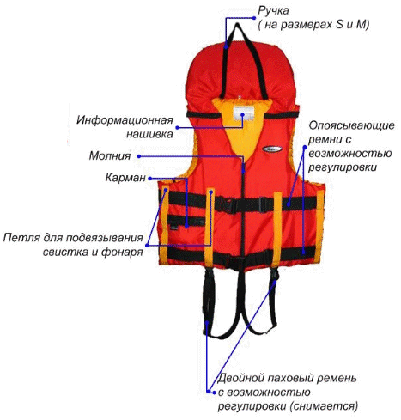
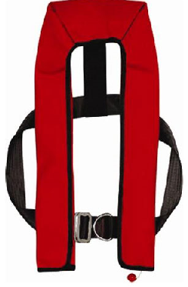
Спасательные жилеты:
Предназначены для
удерживания людей на воде.

Slide 22
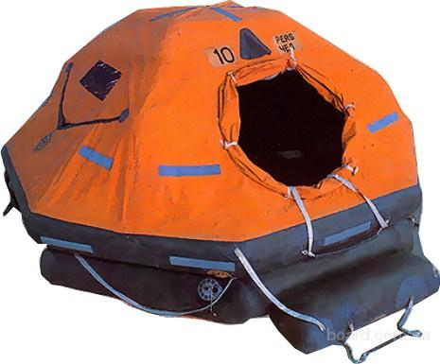
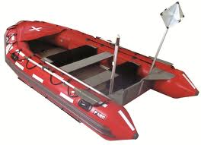
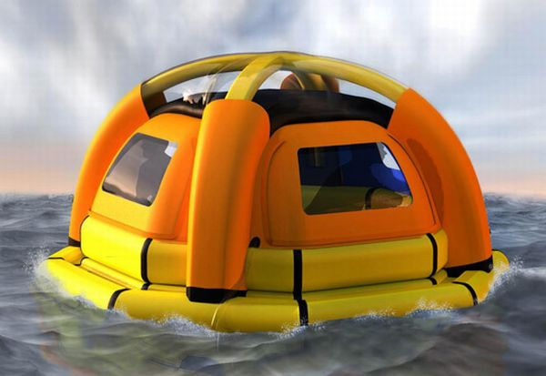
Спасательные шлюпки:

Slide 23
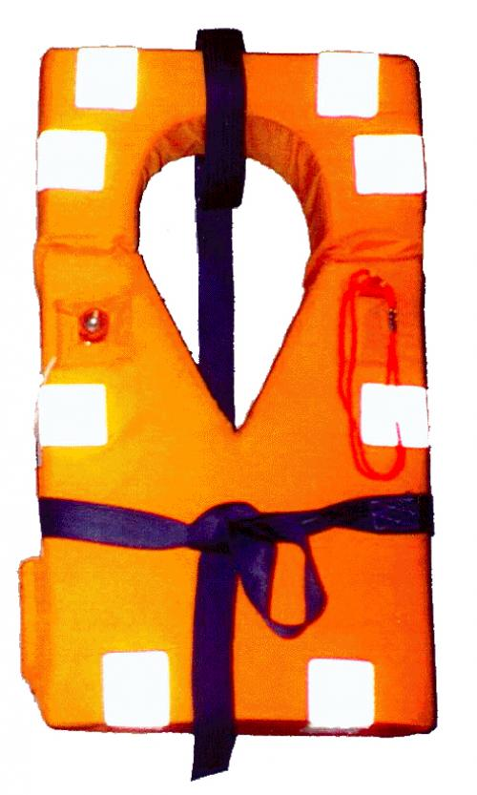
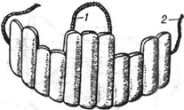
Спасательные нагрудники:
Имеет светоотражающую ленту, свисток и огонь поиска.
Нашейная лямка
Боковые лямки

Slide 24
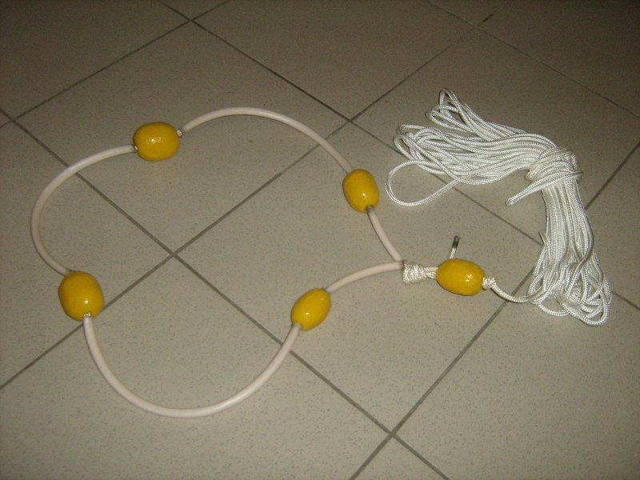
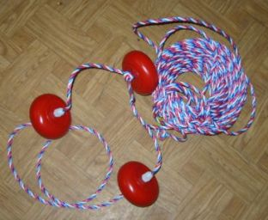
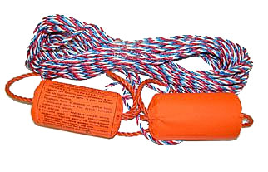
«Конец Александрова»:
Средство для оказания помощи утопающим. Представляет собой плавучий линь из пропилена, длиной около 30 м, с петлей диаметром 40 см и двумя поплавками.

Slide 25
Соблюдайте правила поведения на водных объектах, выполнение элементарных правил осторожности – залог вашей безопасности!!!

Slide 26
Контактная информация:
Единая служба спасения:
стационарный 01, сот. 112
Поисково – спасательный отряд
на акваториях:
8 (3852) 24-54-30
Телефон доверия Главного управления МЧС России по Алтайскому краю:
8 (3852) 65-82-19
ФКУ «Центр ГИМС МЧС России по Алтайскому краю»:
8 (3852) 26-90-97 (дежурный)

Slide 27
Спасибо!
Благодарим за внимание!!!

